Slide 1
Exposition accidentelle au F18

Slide 2
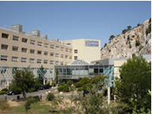
Présentation du service
Implanté depuis 1991 au sein de l’hôpital privé Clairval,
le service de Médecine Nucléaire a totalement été refondu afin d’intégrer sa nouvelle activité de PETSCAN.
Un an de travail et de réflexions pluridisciplinaires ont permis d’inaugurer en décembre 2011 un service fonctionnel, offrant un haut niveau d’exigences en matière de qualité et de sécurité (patients et salariés).
Effectif : 4 Médecins scintigraphistes , 5 cardiologues, 5 secrétaires,
6 manipulatrices, 2 manipulateurs, 1 surveillante.
La quasi-totalité du matériel de radioprotection (EPC, EPI, appareils de mesure etc.) devant être remplacé, nous avons sollicité plusieurs fournisseurs .
Un des postes important était le choix des enceintes de préparation.
Deux fabricants proposaient une enceinte haute énergie automatisée.
Notre choix s’est porté sur l’équipement qui nous a été possible de voir en fonctionnement dans deux établissements de la région.
Toutefois, le retour d’expérience des utilisateurs montrait qu’il existait des problèmes de fiabilité.
Pour cette raison nous avons décidé de démarrer avec une enceinte manuelle, attendant la version 2 « totalement fiabilisée » aux dire du fabricant.
Ce dispositif ne sera installé que 11 mois plus tard.

Slide 3
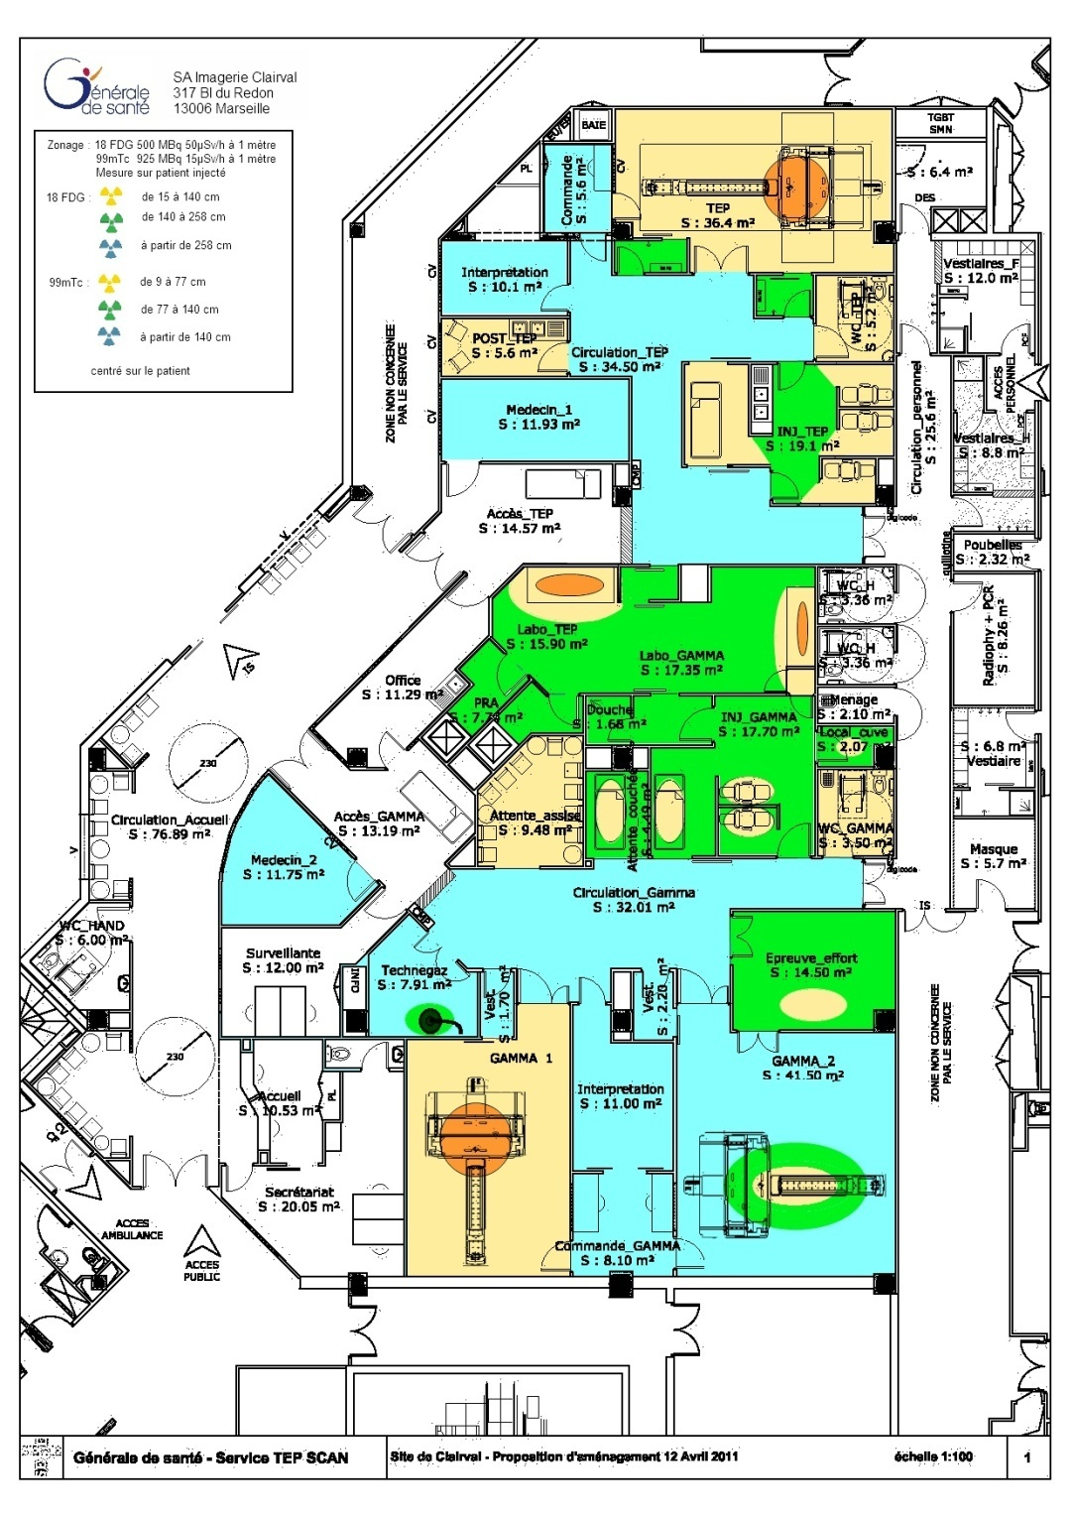
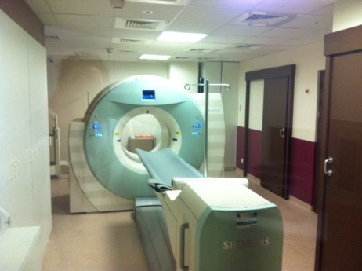
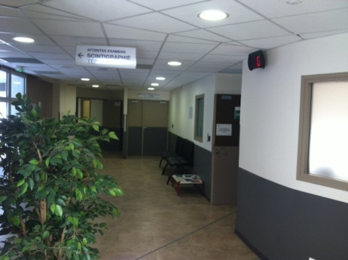
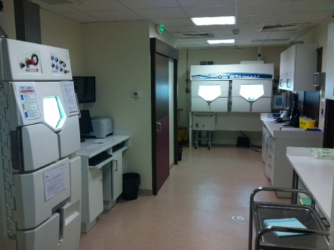
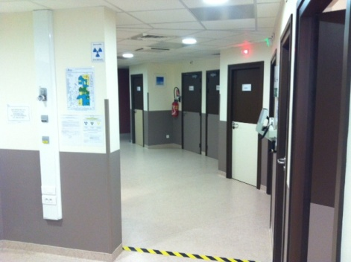
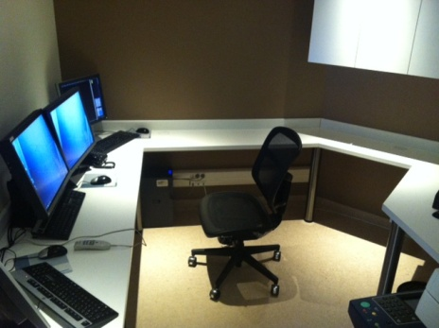

Slide 4

L’alerte :
Deux jours après l’incident, la PCR apprend au cours d’une discussions avec le médecin chef du service, qu’un « problème technique » survenu lors de la préparation d’une dose de F18 a occasionné un retard important…
L’enquête :
La PCR interroge le personnel présent le jour de l’incident afin d’évaluer la situation :
Les premières informations arrivent par bribes, la gêne est palpable, laissant très vite présager que la situation est beaucoup plus grave qu’un simple dysfonctionnent.
Une fuite de FDG dans l’enceinte lors du remplissage…
Une tubulure qui s’est désadaptée…
Une pièce oubliée lors du montage du kit de prélèvement…
Une pré-alarme de dosimètre qui sonne…
Une contamination…
L’agent qui s’est contaminé ne portait pas de gants…
Plusieurs ml de F18 au contact de la peau…

Slide 5
Actions entreprises en urgence :
Au regard des premiers éléments, le dépassement d’une limite de dose réglementaire est une quasi-certitude.
Prise en charge du salarié :
Traitement cutané (préventif d’ une éventuelle de brulure radio-induite).
Réaffectation à un poste hors de la zone réglementée.
Déclaration d’accident du travail.
Déclaration d’événement significatif (copie à l’inspecteur du travail).
Réunion exceptionnelle du CHSCT (actions correctives).
Expédition des dosimètres pour une lecture en urgence.
Les circonstances :
Une situation inhabituelle :
Des absences : un salarié en maladie et la surveillante en formation.
Un Agent affecté au poste de préparation des doses pour la première fois en solo
(après une semaine de formation sur la nouvelle enceinte et une semaine en binôme)
Des signaux d’alerte mal compris, mal interprétés :
Lors de la préparation de la première dose de FDG, l’agent 1 a rencontré des difficultés pour atteindre la valeur souhaitée. Appliquant les recommandations évoquées en pareil cas au cours de la formation dispensée par le fabricant, la manipulatrice a ajusté en utilisant le mode manuel (+ et -).
Au moment où l’agent a récupéré le chargeur, la pré-alarme de débit de son dosimètre a sonné, puis s’est arrêtée lorsque le chargeur a été introduit dans le chariot injecteur.
L’agent 1 a changé de gants (procédure habituelle = changement des gants à chaque étape)

Slide 6
Les circonstances :
Après avoir raccordé le patient à l’injecteur automatique, impossible de déclencher l’injection. L’agent 1 a interpelé l’agent 2 qui passait pour lui demander de l’aide (agent affecté ce jour à la réalisation des examens).
Ce dernier très occupé est intervenu pensant débloquer la situation sans prendre le temps de mettre des gants. Après avoir contrôlé toutes les connections, il a déverrouillé le chargeur pour l’extraire de l’injecteur. Le saisissant par la poignée, mais, gagné par le poids, il eut le réflexe de mettre sa main sous le corps du chargeur pour le retenir.
Des procédures mal maitrisées en situation d’urgence :
A ce moment, l’agent 2, s’est aperçu de la présence d’un liquide dans sa main droite. Après avoir repositionné le chargeur il s’est précipité vers le détecteur le plus proche et a constaté une contamination approximative de « 127Kcps sur sa main droite et 3000 Kcps sur sa main gauche». Immédiatement, il s’est rendu dans le labo chaud afin de se décontaminer seul, en frottant ses mains l’une contre l’autre. Après plusieurs lavages, une contamination d’une valeur de 8000 cps restait fixée sur sa main gauche.
L’agent 1 et l’agent 3 ont pendant ce temps évacué le matériel souillé afin de le confiner en décroissance dans le local des déchets.
Des comportements inappropriés, irresponsables :
En l’absence de la surveillante, les trois agents ont pris l’initiative de ne pas prévenir la hiérarchie.
Afin de limiter les conséquences liées à la perte des doses (annulation des examens etc…), l’agent 2 et l’agent 3 ont entrepris de décontaminer l’enceinte automatisée au mépris des règles élémentaires de radioprotection.
(en fonction des mesures relevées, la PCR aurait pu imposer un temps de décroissance avant de décontaminer)
Reprise de l’activité avec une heure de retard.

Slide 7

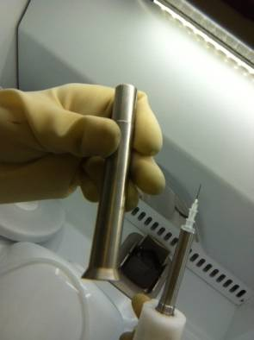
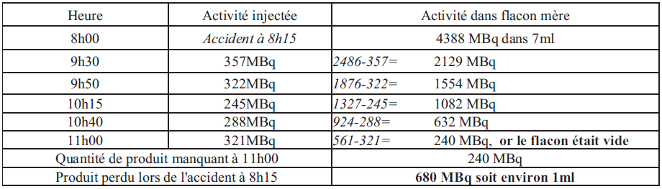
L’Etude dosimétrique :
Détermination des causes de la fuite de F18 :
Oubli d’une pièce de guidage lors du montage du kit de prélèvement.
Le chargeur de seringue a été introduit dans le logement de l‘enceinte, sans que la pièce de guidage ait été installée. Le bout de l'aiguille ne se positionnant pas au bon endroit, les deux parties du kit côté seringue et côté flacon ne se sont pas correctement alignées.
La jonction n’était donc pas étanche.
Détermination du volume de F18 manquant :
680 MBq se sont écoulés dans l’enceinte, soit environ 1 ml.

Slide 8
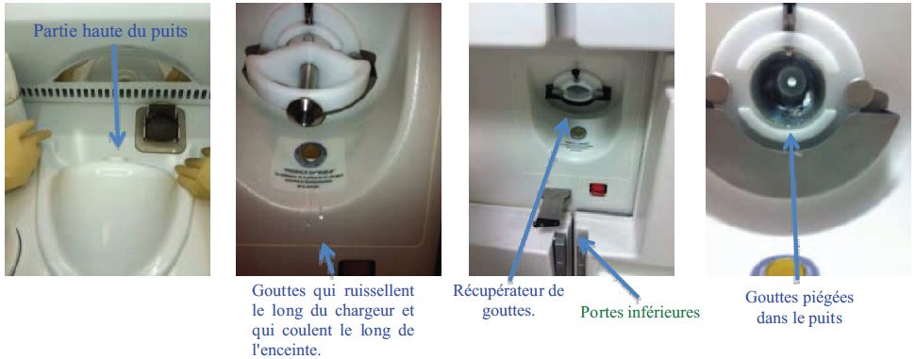
L’Etude dosimétrique :
Détermination du volume de F18 en contact avec la main de l’agent 2 :
Lorsque le dispositif de pompage se déclenche, le liquide s'écoule dans le chargeur, autour de la seringue, puis par une fente située sur la partie postérieure et descend le long du puits de l'activimètre. En sortie du puits, le liquide s'écoule pour partie dans un dispositif dit "anti-gouttes", mais ruisselle également le long du corps du chargeur et s'accumule sur la partie inférieure de la porte de récupération du chargeur. Puis à l'ouverture de cette dernière, il s'échappe entre deux portes de chargement pour finir au sol sous l'enceinte.
Hypothèse retenue :
Le produit se répartit de façon égale dans le chargeur, le récupérateur de gouttes et la carcasse de l'enceinte sur la base de 1/3,1/3,1/3.
L'activité maximale entrée en contact avec la peau est de 230 MBq

Slide 9
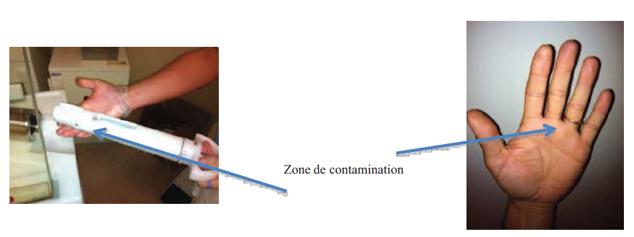

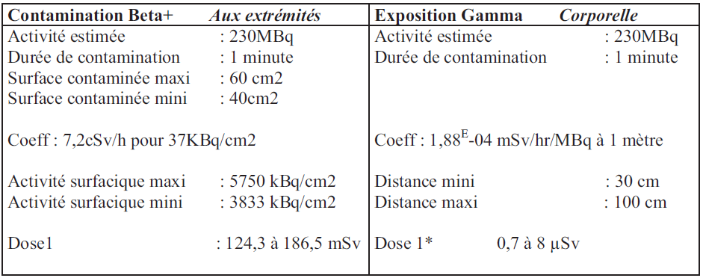
L’Etude dosimétrique :
Agent 2 :
Il ne portait pas de gants au moment de la contamination.
Phase 1 : Contamination

Slide 10
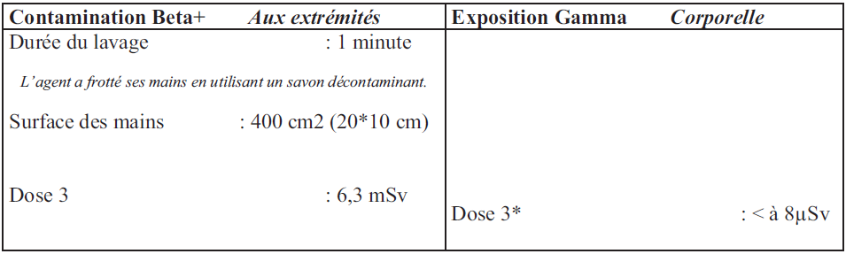
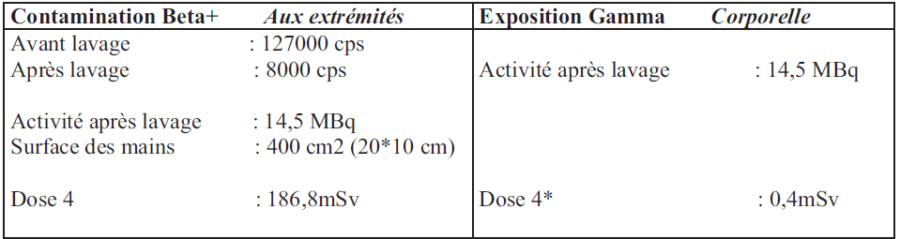
L’Etude dosimétrique :
Phase 2 : Lavage des mains
Phase 3 : Résiduel après décontamination
Au total une estimation aux extrémités de : Main droite 320 à 380 mSv
Main gauche 193 mSv
au corps entier : 17µSv

Slide 11
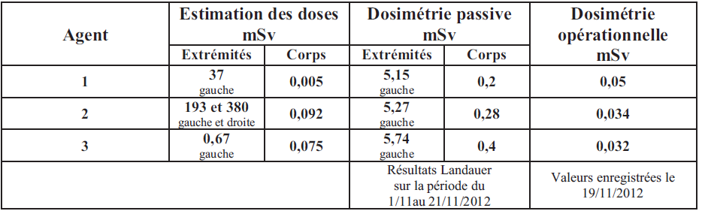
L’Etude dosimétrique :
Agent 1 :
Nb : L'agent 1 portait des gants au moment du contact avec le corps du chargeur.
Il est probable que le gant de la main gauche de l’agent 1 ait été contaminé.
La main exposée portait une bague dosimètrique.
Total de l’estimation de la dose reçue aux extrémités : Main gauche 24 à 37 mSv
dose reçue corps entier : 5µSv
Agent 2 et 3 : Décontamination de l’enceinte.
Nb : Les agents 1 et 3 portaient des gants, utilisaient des pinces et se sont relayés lors de la phase de décontamination.
Total de l’estimation de la dose reçue aux extrémités : 670µSv
dose reçue corps entier : 75µSv
Analyse comparative entre les doses théoriques et les résultats des dosimètres:
Remarques : Les résultats des dosimètres ne sont pas représentatifs des doses théoriques calculées.
Composante Béta+?
Surestimation évidente du calcul.
Le dilemme de la PCR est de dire :
« En toute honnêteté, ça ne peut pas être plus, mais il est impossible d’affirmer que c’est moins… »

Slide 12
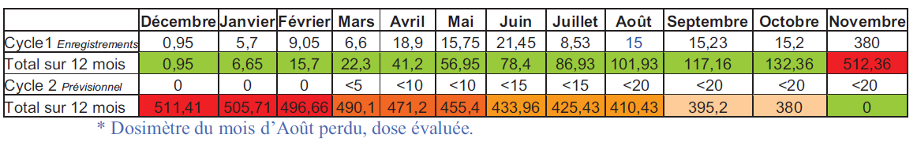
L’Etude dosimétrique :
Calcul du dépassement de dose de l’agent 2 :
Cycle sur 12 mois roulants, dose aux extrémités en mSv.

Slide 13
Analyse des dysfonctionnements :
Dysfonctionnement humain :
Une mauvaise évaluation des risques :
La PCR n’a pas correctement évalué et anticipé les risques liés à l’utilisation d’un nouveau dispositif.
Une situation inhabituelle ou déstabilisante :
Manque d’effectif.
Prise de service sur nouveau poste (rotation des effectifs).
Des signaux d’alerte mal compris, mal interprétés :
Difficultés rencontrées dans la préparation ou l’injection des doses.
Pré-alarme de débit d’un dosimètre.
Des procédures mal maitrisées en situation d’urgence :
Utilisation des appareils de mesure.
Décontamination.
Des comportements inappropriés, irresponsables :
Non déclaration d’une situation dégradée.
Non respect des règles élémentaires de radioprotection.

Slide 14
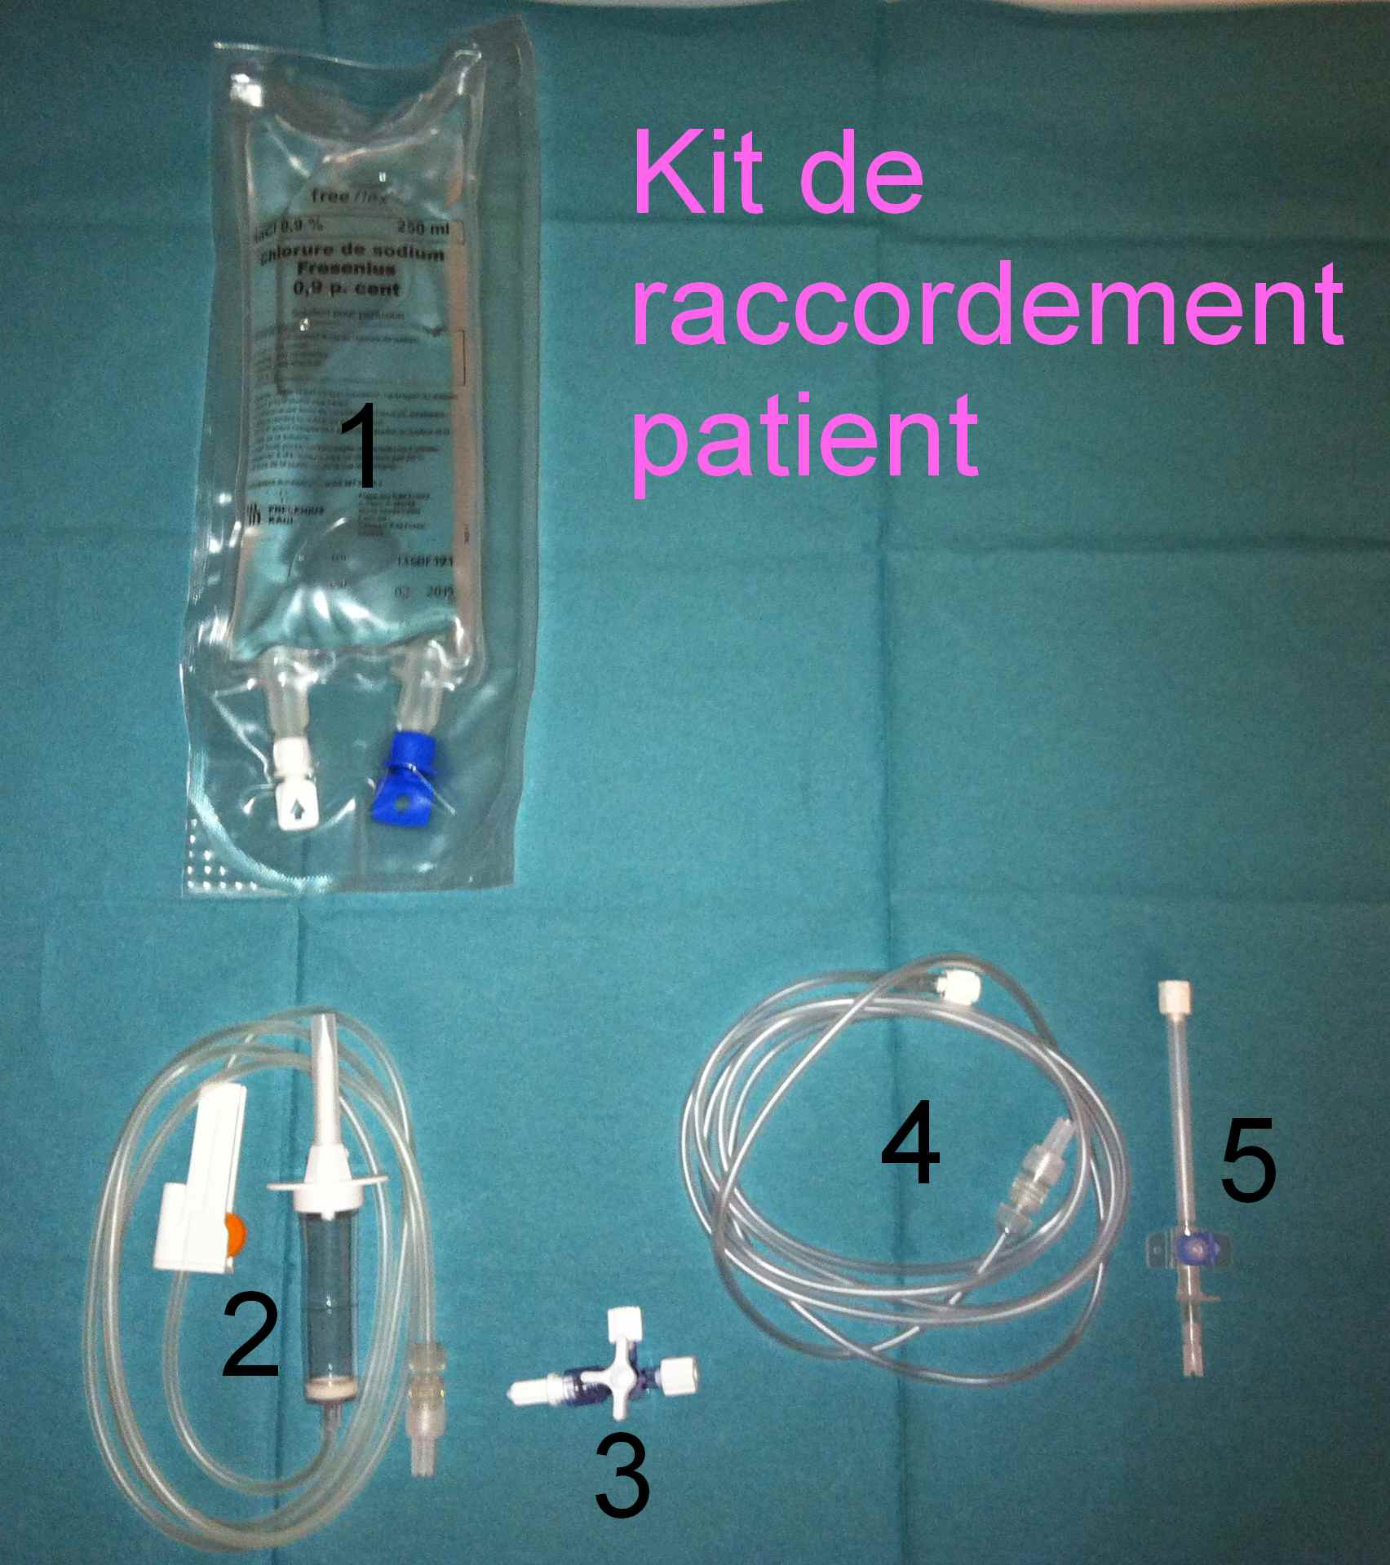
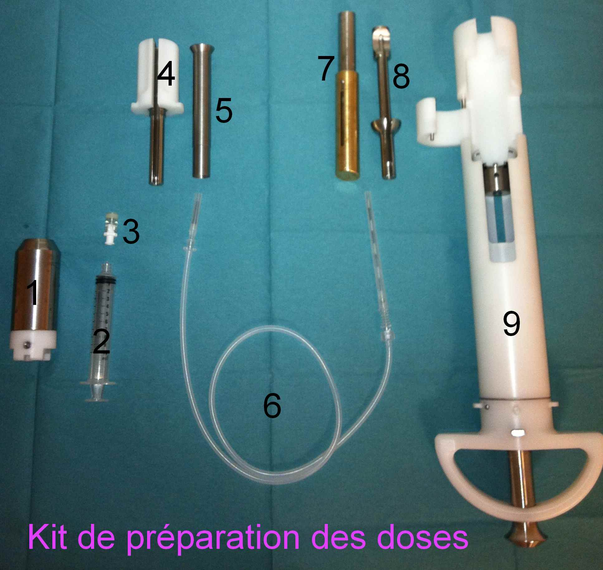
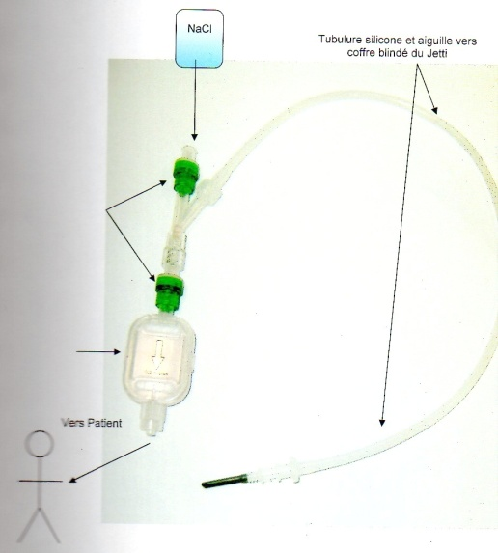
Analyse des dysfonctionnements :
Dysfonctionnement matériel :
Complexité d’assemblage des kits :

Slide 15
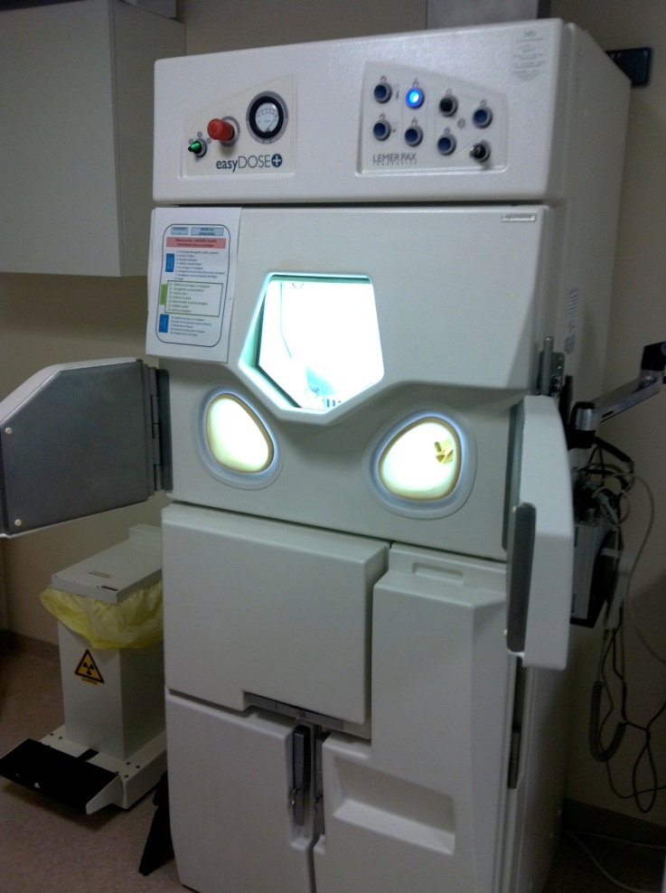
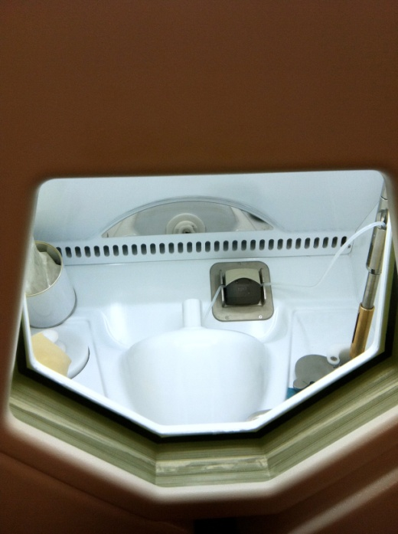
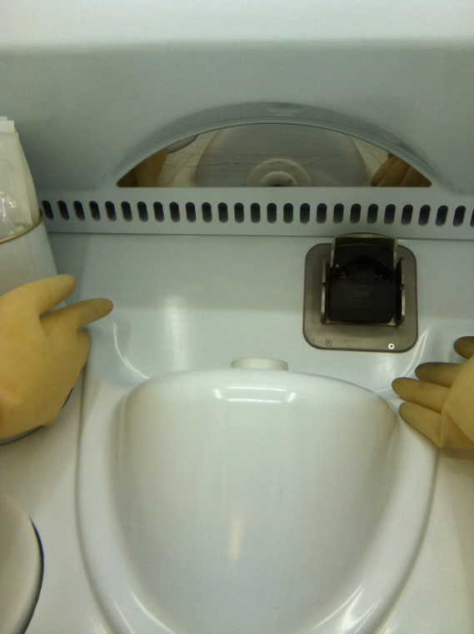
Analyse des dysfonctionnements :
Dysfonctionnement matériel :
Contrôle visuel impossible de la phase de remplissage :

Slide 16
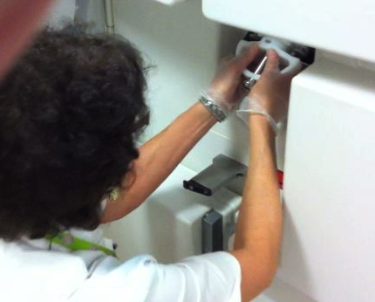
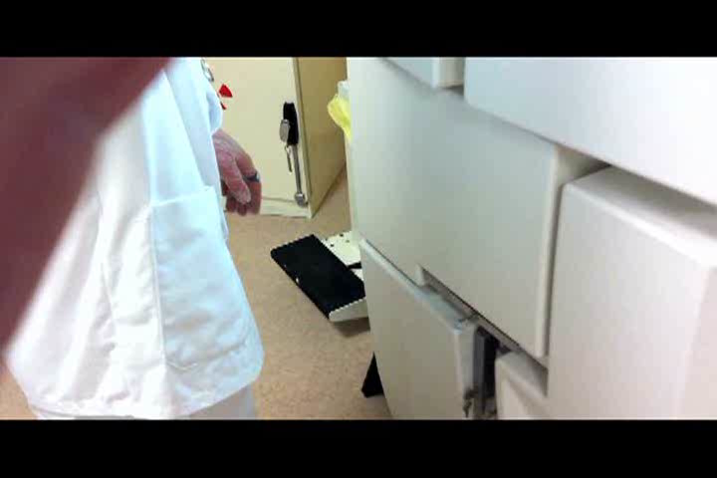
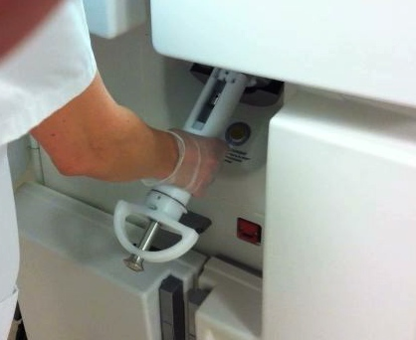
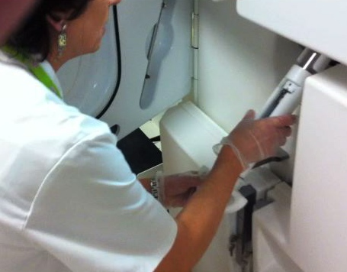
Analyse des dysfonctionnements :
Dysfonctionnement matériel :
Absence de dispositifs d’alarme : Détecteur de fuite, détecteur de pression, contaminamètre embarqué.
Puits d’activimètre en position oblique dirigé vers les pieds : Difficile à charger.

Slide 17
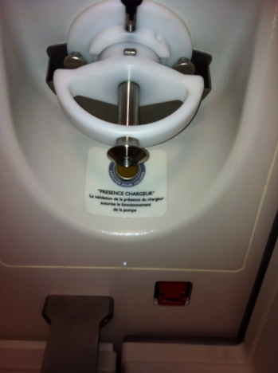
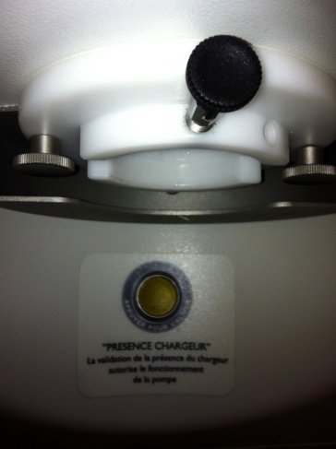
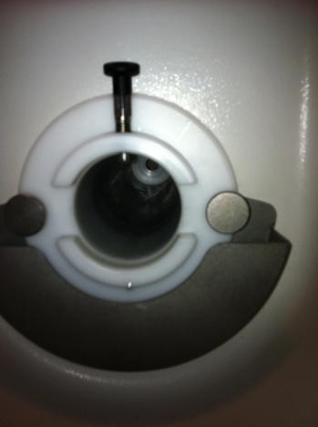
Analyse des dysfonctionnements :
Dysfonctionnement matériel :
Dispositif « récupérateur de goutte » mal positionné, inefficace :

Slide 18
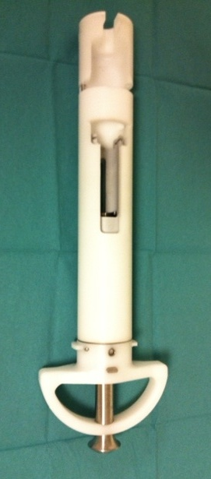
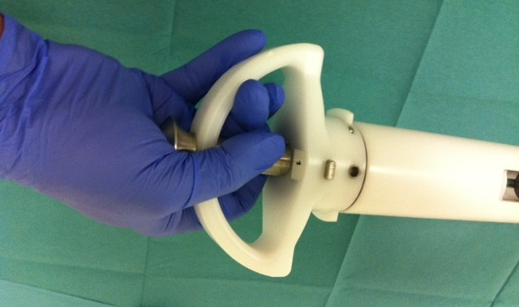
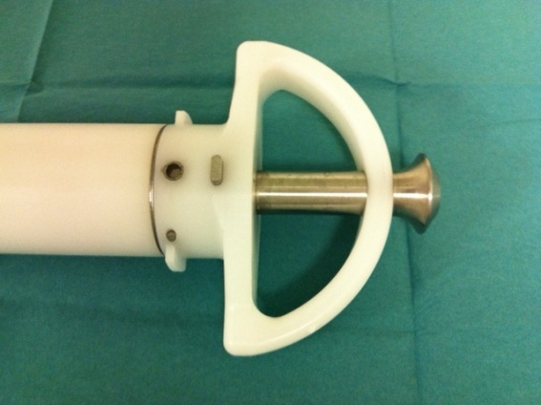
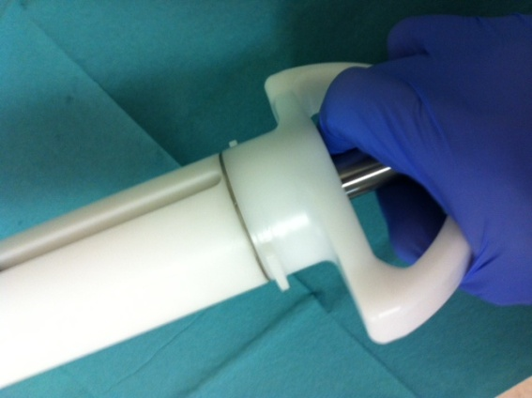
Analyse des dysfonctionnements :
Dysfonctionnement matériel :
Projecteur de seringue lourd :
Une poignée trop petite, impossible à tenir d’ une main :
Absence de collerette pour éviter les coulures sur la poignet du projecteur :

Slide 19
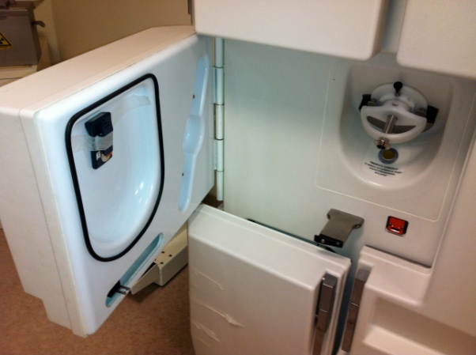
Actions correctives :
En interne :
Extension des contrôles RPI à tous les dispositifs de radioprotection afin d’identifier les risques et/ou les insuffisances (à réception et périodique).
Déclaration de matériau-vigilance à ANSM.
Sensibilisation du personnel à la nécessité de déclarer les incidents (possibilité de sanction en cas de « dissimulation »).
Formations complémentaires :
Aux techniques de mesure et de détection des contaminations.
Aux techniques de décontamination (cycliques, afin d’intégrer des automatismes).
Mise en place d’un moyen de détection de fuite dans l’enceinte
et d’une procédure en
cas de « doute » ou de
déclenchement du
dosimètre.

Slide 20
Actions correctives :
Le constructeur:
Dans un premier temps, il s’est montré à l’écoute et s’est engagé :
À installé un moyen de détection dans l’enceinte.
À modifier l’informatique de pilotage (étapes de sécurité incontournables).
À faire un complément de formation du personnel.
Puis, a changé d’attitude, invoquant le fait qu’il s’agissait d’une erreur humaine , ne permettant pas la remise en question des qualités de son dispositif.
Après avoir été contrôlé par l’ASN, l’IRSN et l’inspection du travail
qui ont relevé les mêmes « bizarreries » concernant l’enceinte et
compte tenu que la responsabilité du chef d’établissement était engagé
(en raison du choix de ce dispositif), nous avons décidé de mettre en demeure la Sté en question.
A ce jour, plus de 6 mois après, nous avons obtenu une lettre d’engagement du constructeur à réaliser les modifications dans de brefs délais (mais pas d’échéancier).
L’informatique a été modifié il y a 15 jours…

Slide 21
Ce que le PCR que je suis en retient :
C’est un incident qui « secoue » dans la vie d’un PCR secteur médical
(dépassement de dose réglementaire).
Qui oblige à se remettre en question.
(comment le message est il perçu lors des formations? Entre crainte et banalisation des RX, trouver le juste milieu…).
Qui en dit long sur la complexité des rapports humains.
(Equipe mixte, d’expériences inégales; syndrome du « mâle » qui débloque la situation).

Slide 22
Merci pour votre attention.
Remerciements :
à Yves Barbotteau Radio-physicien du service,
au service de Médecine Nucléaire de Clairval,
au Dr Philippe JAU,
et à notre Directrice Anne Bernard.

